Slide 1

REQ Global Compounders — Resultater Q2 2026
Investoroppdatering · 2. kvartal 2026

Slide 2
Kvartalet i tall
REQ

Slide 3
Hovedtall per 30.06.2026
+4,2 %
+11,8 %
18
1,24 mrd
Avkastning i kvartalet
Hittil i år
Selskaper i porteføljen
Forvaltet kapital (NOK)
Alle tall er illustrasjon. Kilde: REQ.

Slide 4
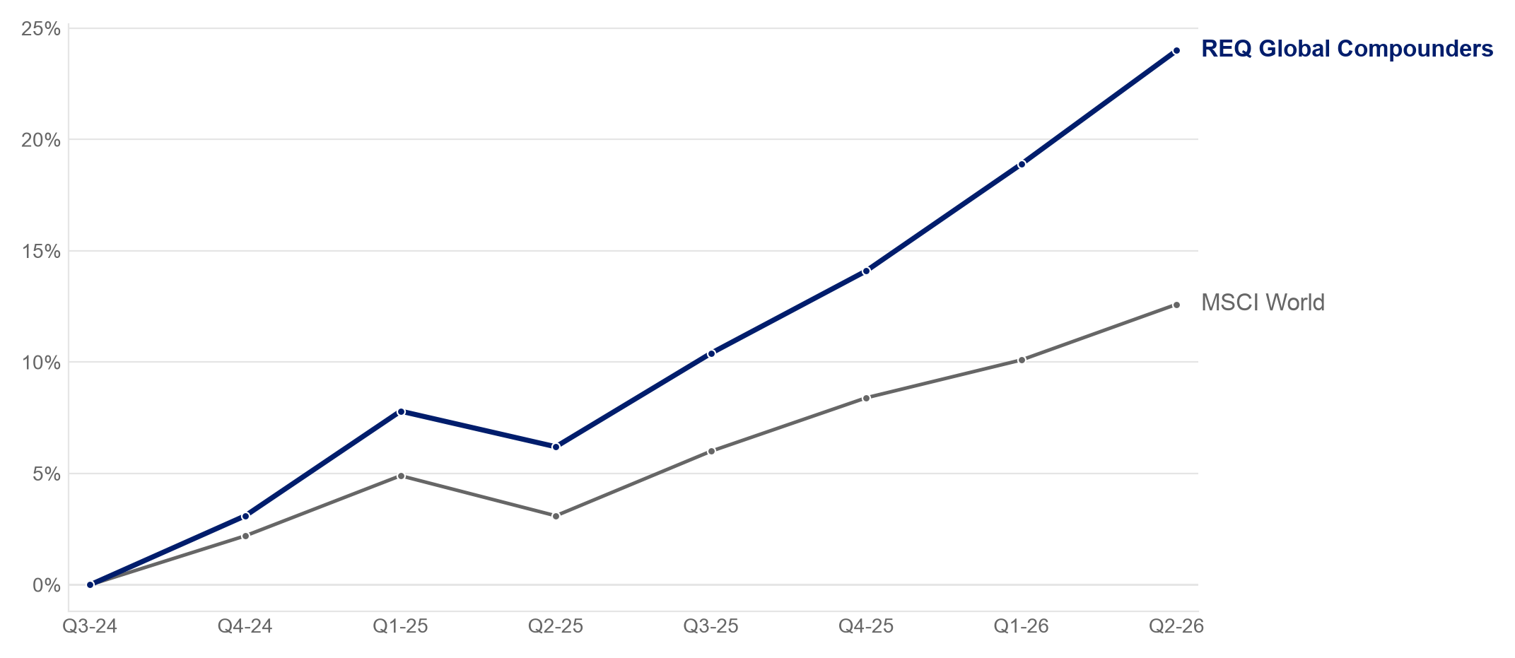
Avkastning slår referanseindeksen
Akkumulert avkastning, indeksert til 0 ved start. Illustrasjon.

Slide 5
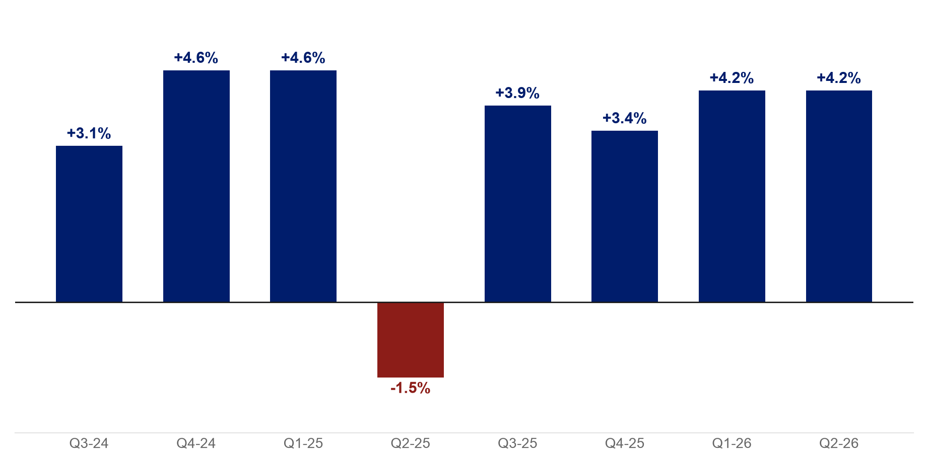
Kvartalsvis avkastning
Avkastning per kvartal. Tap vises i rødt. Illustrasjon.

Slide 6
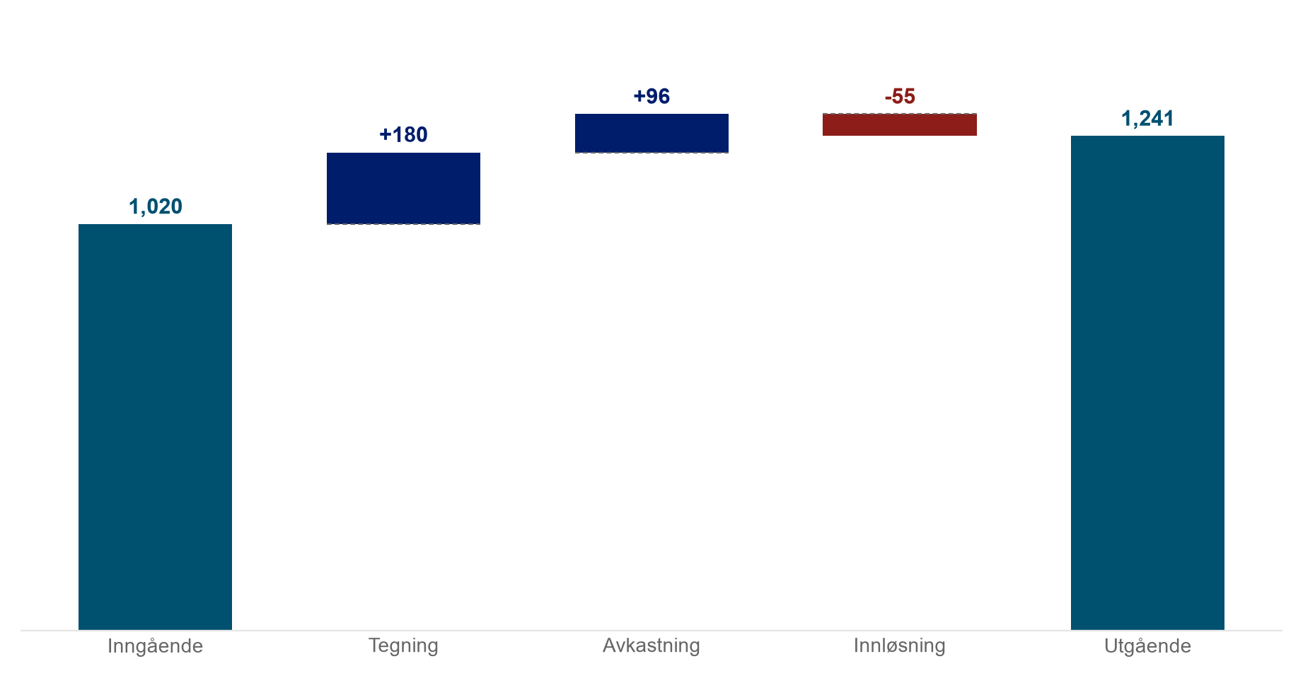
Utvikling i forvaltet kapital (mNOK)
Bro fra inngående til utgående kapital i kvartalet. Illustrasjon.

Slide 7
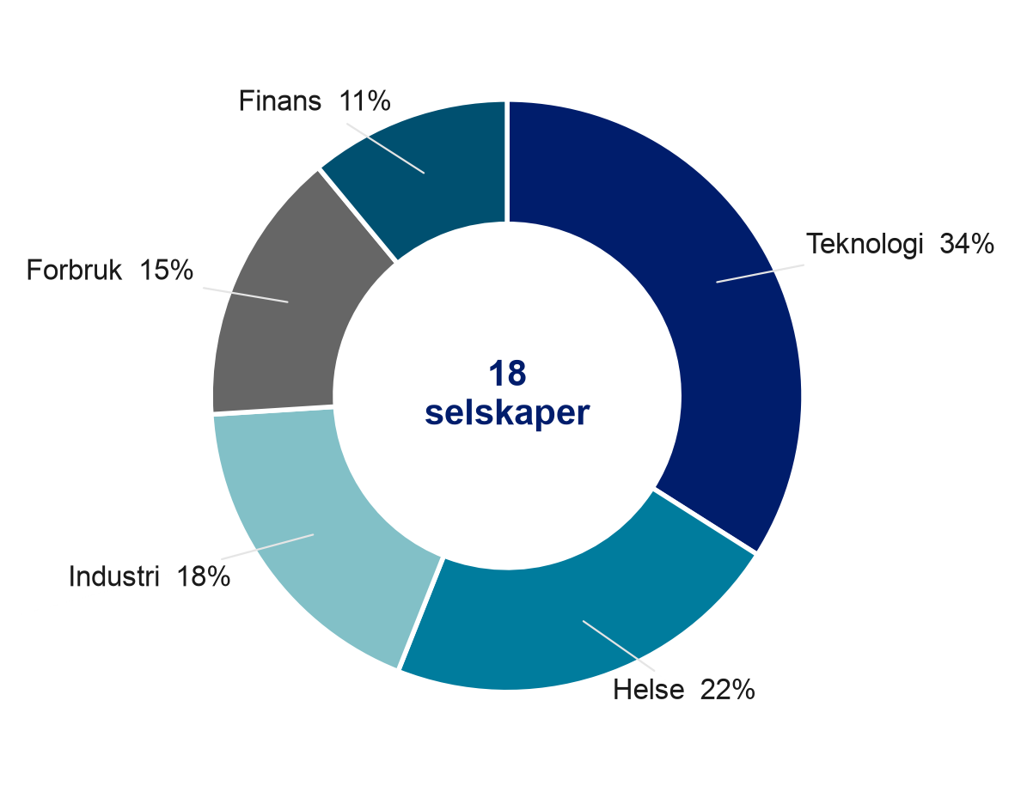
Sektorallokering
Andel av forvaltet kapital per 30.06.2026. Illustrasjon.

Slide 8
Slik leser vi kvartalet
– Avkastningen på 4,2 % kom fra organisk vekst i kjerneposisjonene, ikke multippelekspansjon.
– Én posisjon skuffet på marginer (−140 bps) — vi diagnostiserer det åpent i teksten.
– Netto tegning på 125 mNOK styrker handlingsrommet inn i andre halvår.
REQ · Global Compounders

Slide 9
Investing with insight. Building what's next.

